Slide 1
আজকের পাঠে সবাইকে স্বাগত

Slide 2
পরিচিতি
মো:সারওয়ার জাহান
সহকারী শিক্ষক
রামনগর সরকারি প্রাথমিক বিদ্যালয়
গোদাগাড়ী,রাজশাহী।
মোবাইল নং : ০১৭৬৬৬০৭৫৩৬।
শ্রেণি : পঞ্চম
বিষয় : বাংলাদেশ ও বিশ্বপরিচয়
অধ্যায়-১২
সময় : ৪০ মিনিট
তারিখ : ২৩/১০/২০১৯ খ্রি. ।

Slide 3
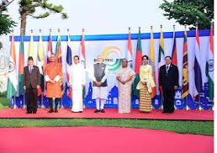
দক্ষিন এশীয়ার কয়েকটি দেশ নিয়ে একটি সংস্থা আছে সেটার নাম কী?
কয়েকটি দেশ নিয়ে একটি কমিটি হলে তাকে কী বলে?
নিচের ছবিতে কী দেখতে পাচ্ছ?
কয়েকটি দেশের প্রধানমত্রী
কয়েকটি দেশের পতাকা
সংস্থা।

Slide 4
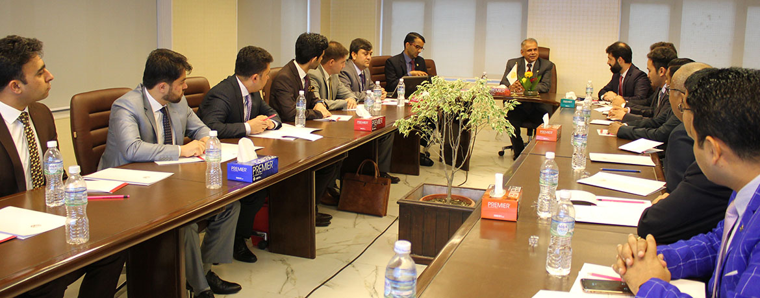
আজকের পাঠ
সার্ক (SAARC)

Slide 5
শিখনফল
এই পাঠ শেষে শিক্ষার্থীরা -
সার্ক কী তা বলতে পারবে;
সার্ক এর সদস্য রাষ্ট্রগুলোর নাম উল্লেখ করতে পারবে;
সার্ক গঠনের লক্ষ্য ও উদ্দেশ্য ব্যাখ্যা করতে পারবে।

Slide 6
তোমরা কি জান (SAARC)সার্ক এর পুরো নাম কী?
South
Asian
Association for
Regional
Cooperation
South Asian Association for Regional Cooperation(দক্ষিন এশীয় আঞ্চলিক সহযোগিতা সংস্থা )

Slide 7
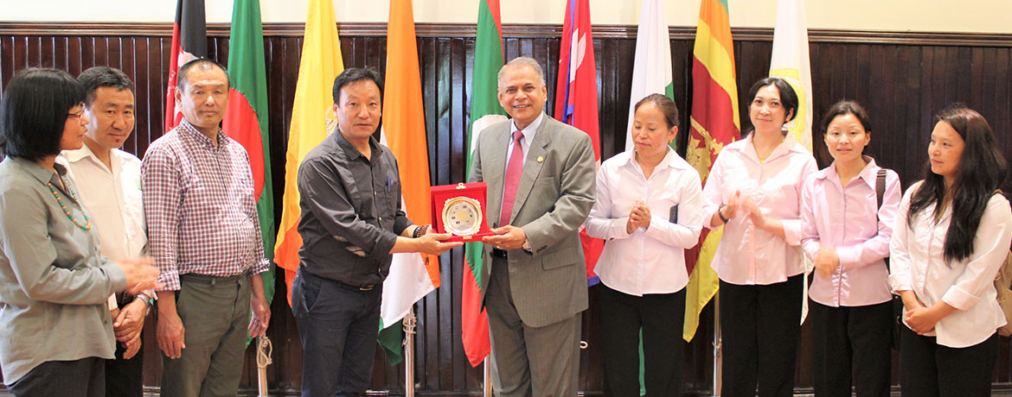
একক কাজ
সার্ক কী?

Slide 8
দক্ষিণ এশিয়ার কোন কোন দেশ নিয়ে সার্ক গঠিত?
বাংলাদেশ
আফগানিস্তান
পাকিস্তান
ভারত
ভারত
পাকিস্তান
নেপাল
ভুটান
নেপাল
বাংলাদেশ
ভুটান
শ্রীলংকা
মালদ্বীপ
মালদ্বীপ
শ্রীলংকা
আফগানিস্তান

Slide 9
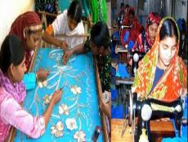
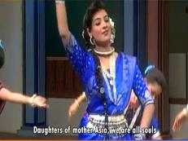
সার্ক গঠনের লক্ষ্য ও উদ্দেশ্যগুলো কী কী?
নিচের ছবিগুলো দেখ
অর্থনৈতিক কর্ম
সাংস্কৃতি কর্ম
সদস্য দেশগুলোর সামাজিক, সাংস্কৃতি, অর্থনৈতিক, অবস্থার দ্রুত উন্নয়ন করা।

Slide 10
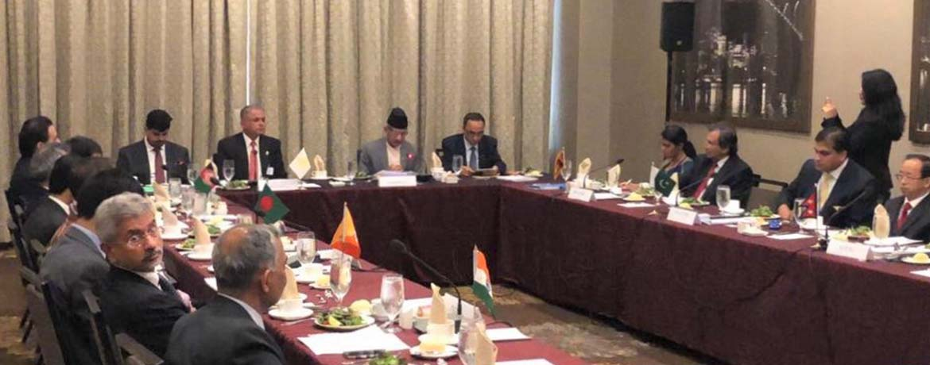
জোড়ায় কাজ
সার্ক ভুক্ত সদস্য দেশগুলোর নাম কী কী ?

Slide 11
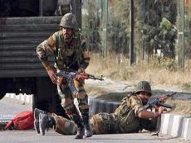
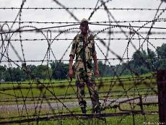
সার্কের লক্ষ্য ও উদ্দেশ্যগুলো কী কী?
নিচে কী দেখতে পাছ?
স্বাধীনতা রক্ষার জন্য যুদ্ধ
সীমানা
দেশগুলোর স্বাধীনতা রক্ষা ও ভৌগোলিক সীমা মেনে চলা।

Slide 12
নিচের ছবিতে কী দেখছ?
সার্কের লক্ষ্য ও উদ্দেশ্যগুলো কী কী?
আন্তর্জাতিক সংস্থার ছবি
আন্তর্জাতিক সংস্থার ছবি
বিভিন্ন আন্তর্জাতিক সংস্থার সাথে সহযোগীতাপূর্ণ সম্পর্ক তৈরী করা।

Slide 13
পাঠ্য বই সংযোগ
তোমার বাংলাদেশ ও বিশ্বপরিচয় বইয়ের ৯৬ পৃষ্ঠা খুলে মনযোগ সহকারে পড়।

Slide 14
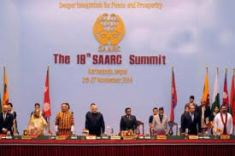
দলগত কাজ
সার্ক গঠনের লক্ষ্য ও উদ্দেশ্য গুলো কী কী তা আলোচনা করে পোষ্টার পেপারে লিখ?

Slide 15
মূল্যায়ন
নিচের প্রশ্নগুলোর উত্তর দাও -
সার্ক কত সালে প্রতিষ্ঠিত হয়?
কয়টি দেশ নিয়ে সার্ক গঠিত?
সার্কের পুরো নাম কী?
সার্কভুক্ত দেশগুলোর নাম কী কী?

Slide 16
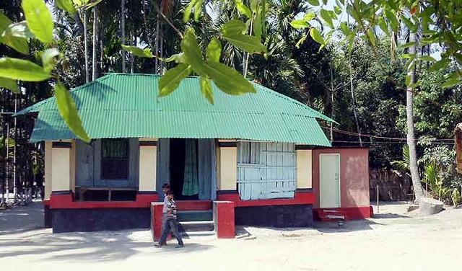
বাড়ির কাজ
সার্কের লক্ষ্য ও উদ্দেশ্যগুলো বাড়ি থেকে লিখে নিয়ে আসবে ।

Slide 17
সকলকে আজকের ক্লাসে ধন্যবাদ

